Slide 1




V Дальневосточный фестиваль
«Педагогическая весна»
ТЬЮТОРСКОЕ СОПРОВОЖДЕНИЕ РАЗВИТИЯ ЦИФРОВЫХ КОМПЕТЕНЦИЙ
СТУДЕНТОВ-ПСИХОЛОГОВ
Автор-разработчик:
Гуремина Нонна Викторовна
к.г.н., доцент кафедры общей и
профессиональной психологии
МГУ им. Невельского
сертифицированный тьютор МТА
28 - 30 марта 2023 г.

Slide 2
Целью данной практики является содействие построению индивидуального образовательного маршрута студентов-психологов в открытой цифровой среде на основе тьюторского инструментария.
Основные задачи:
Определение цифровых компетенций, критериев и компонентов цифровой образовательной среды вуза;
Выявление запроса и уровня цифровых компетенций тьюторантов;
Разработка тьюторского инструментария, включающего в себя ресурсную схему тьюторского сопровождения и план этапов практики с обоснованием целей, видов деятельности, инструментов, методов и технологий для каждого этапа сопровождения;
Определение результативности и выявление организационно-управленческих условий реализации тьюторского сопровождения.

Slide 3
К основным продуктовым результатам практики относятся:
модель тьюторского сопровождения студентов в цифровой среде;
освоение ресурсов цифровой образовательной среды и личностно-ресурсное картирование с использованием цифровых технологий;
индивидуальные образовательные маршруты в цифровой среде.
К основным образовательным результатам проекта могут быть отнесены следующие навыки и компетенции:
становление субъектной позиции тьюторантов (формирование ценностно-смыслового поля в процессе освоения цифровых ресурсов);
разработка способов организации работы с тьюторантами;
прикладные навыки и компетенции (для тьютора и тьюторантов).

Slide 4
КОМПОНЕНТЫ ЦИФРОВОЙ ОБРАЗОВАТЕЛЬНОЙ СРЕДЫ ВУЗА

Slide 5
КРИТЕРИИ ЦИФРОВОЙ ОБРАЗОВАТЕЛЬНОЙ СРЕДЫ ВУЗА

Slide 6
РЕСУРСНАЯ СХЕМА ТЬЮТОРСКОГО СОПРОВОЖДЕНИЯ

Slide 7
Этапы | Цели | Виды и содержание работы | Инструменты, методы, технологии | Результат
Вводный | Создание педагогических условий для успешного вхождения обучающихся в образовательный процесс и их самоопределения | Знакомство с целевой аудиторией и изучение ее потребностей, выявление запросов участников проекта. | Электронные учебные курсы (ЭУК), Google-cайты по изучаемым учебным дисциплинам* Анкетирование, выявление уровня цифровых компетенций и запроса студентов. | Диагностика уровня цифровых компетенций, фиксация запроса, целей и задач изучения.
Проектировочный | Создание условий для становления обучающихся как субъектов социально-профессиональной деятельности, раскрытия их личностно-ресурсного потенциала | Составление совместного плана участников проекта и тьютора, определение сроков, основных мероприятий, проведение тьюториалов согласно графику мест и времени встреч с возможностью выбора маршрута, перечня достижения основных образовательных результатов. | Электронные учебные курсы (ЭУК); Google-cайты по изучаемым учебным дисциплинам; Таблица продвижения по учебным курсам с возможностью выбора образовательного модуля согласно запросу и уровню цифровых компетенций студентов (начальный, базовый, продвинутый уровень). | Построение индивидуального образовательного маршрута (ИОМ) в цифровой среде, выбор образовательного модуля, построение личностно-ресурсной карты.
Организационно- деятельностный | Создание условия для построения участниками основы своей профессиональной деятельности путем их погружения в ресурсы и возможности цифровой образовательной среды | Процесс активного освоения студентами ИОМ с вовлечением в события, мероприятия и ресурсы цифровой среды. Определение целевых образовательных результатов тьюторской практики. Оказание помощи студентам в понимании своих реальных возможностей, выявление трудностей в освоении поставленных целей и задач, помощь и поддержка в подборе полезных ресурсов. Работа в модели смешанного обучения. | НЭБ eLibrary (https://elibrary.ru/) АнтиплагиатРу (https://www.antiplagiat.ru/) Сервис для тегов (https://wordart.com/) Платформа OnlineTestPad (https://onlinetestpad.com/) Сервисы для создания интеллект-карт (https://www.mindomo.com/ru/ https://coggle.it/ и др.) Студенческий Научный Форум (https://scienceforum.ru/) Платформа «Викиум» (https://wikium.ru/) | Личностное-ресурсное картирование с использованием цифровых сервисов, освоение цифровых сервисов, творческие пробы в различных видах деятельности, создание персонального сайта (блога) и его информационная поддержка.
Рефлексивный | Создание условий для дальнейшего самоопределения обучающихся, поддержка мотивации на дальнейшее профессиональное и личностное развитие | Анализ пройденного пути и достигнутых на данном этапе результатов, а также их фиксация Подготовка отчета о реализации тьюторской практики для экспертизы по стандартам Межрегиональной Тьюторской Ассоциации (МТА) | Персональный психологический сайт (блог) студента, создание раздела «Рефлексия» Применение различных типов рефлексивных дневников (эссе, рефлексивный SWOT-анализ, тьюторский дневник и др.) | Рефлексивные дневники с фиксацией результатов пройденного пути (для студентов), подведение итогов тьюторской практики (для тьютора).

Slide 8
Индивидуальный образовательный маршрут студентки Александры П. в цифровой среде

Slide 9
ИТОГИ ТЬЮТОРСКОГО СОПРОВОЖДЕНИЯ
(за 2 года реализации)
№ | Результаты тьюторского сопровождения | 1 год реализации практики | 2 год реализации практики
1 | Количество тьюторантов, чел. | 23 | 49
2 | Количество студенческих групп | 1 | 3
3 | Проведено групповых тьюториалов | 12 | 28
4 | Создано электронных учебных курсов на базе сервисов Google | 1 | 2
5 | Создано персональных психологических сайтов/блогов студентов | 23 | 42
6 | Создано таблиц продвижения | 1 | 3
7 | Количество студентов, принявших участие в научных мероприятиях | 6 | 13
8 | Создано личностно-ресурсных карт | 17 | 32
9 | Освоено цифровых приложений | 9
10 | Создано рефлексивных дневников | 21 | 42

Slide 10
СОЗДАННЫЕ ПРОДУКТЫ
Электронный учебный курс «Информационные технологии в психологии» (https://sites.google.com/view/infopsychology2022)
Электронный учебный курс «Компьютерные методы в психодиагностике» (https://sites.google.com/view/psydiagnostic).
Таблица продвижения индивидуальных траекторий студентов:
https://docs.google.com/spreadsheets/d/1lIPSfvT_dcwwvGB4p4nNjG8xmT5DOUXJYAkcAmREDW8/edit?pli=1#gid=0
Личностно-ресурсная карта студентки Евгении М.: https://www.mindomo.com/ru/mindmap/mind-map-44d3c66ef27e9f9d100291cd7c5d989a

Slide 11
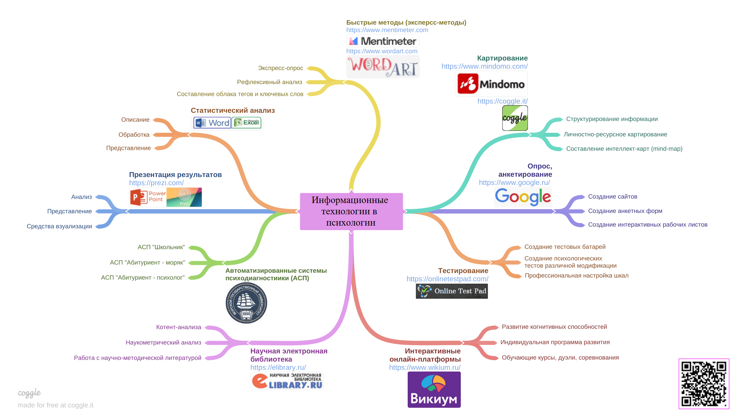
ИНТЕЛЛЕКТ-КАРТА ИНФОРМАЦИОННЫХ ТЕХНОЛОГИЙ В ПСИХОЛОГИИ

Slide 12
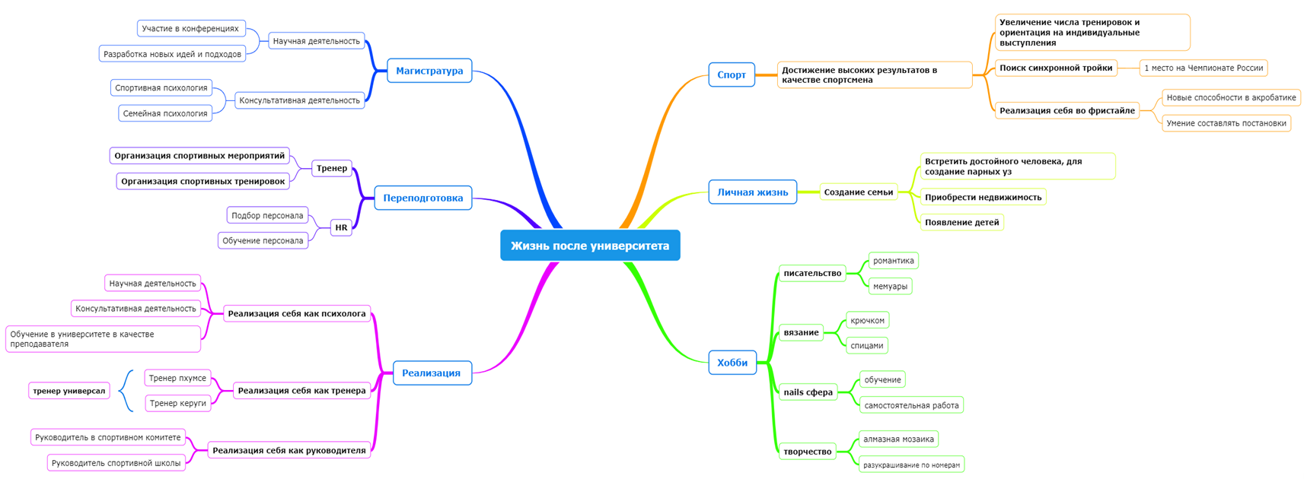
ЛИЧНОСТНО-РЕСУРСНАЯ КАРТА СТУДЕНТКИ АЛЕКСАНДРЫ М.

Slide 13
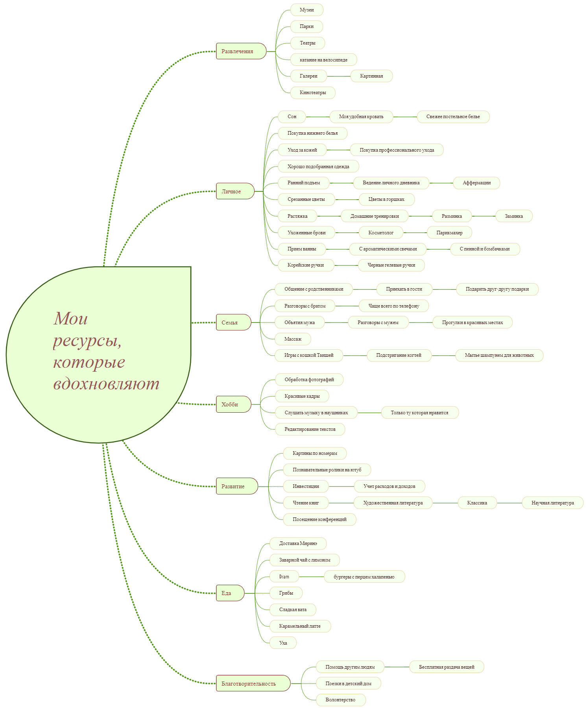
ЛИЧНОСТНО-РЕСУРСНАЯ
КАРТА
СТУДЕНТКИ
ДАРЬИ Б.

Slide 14
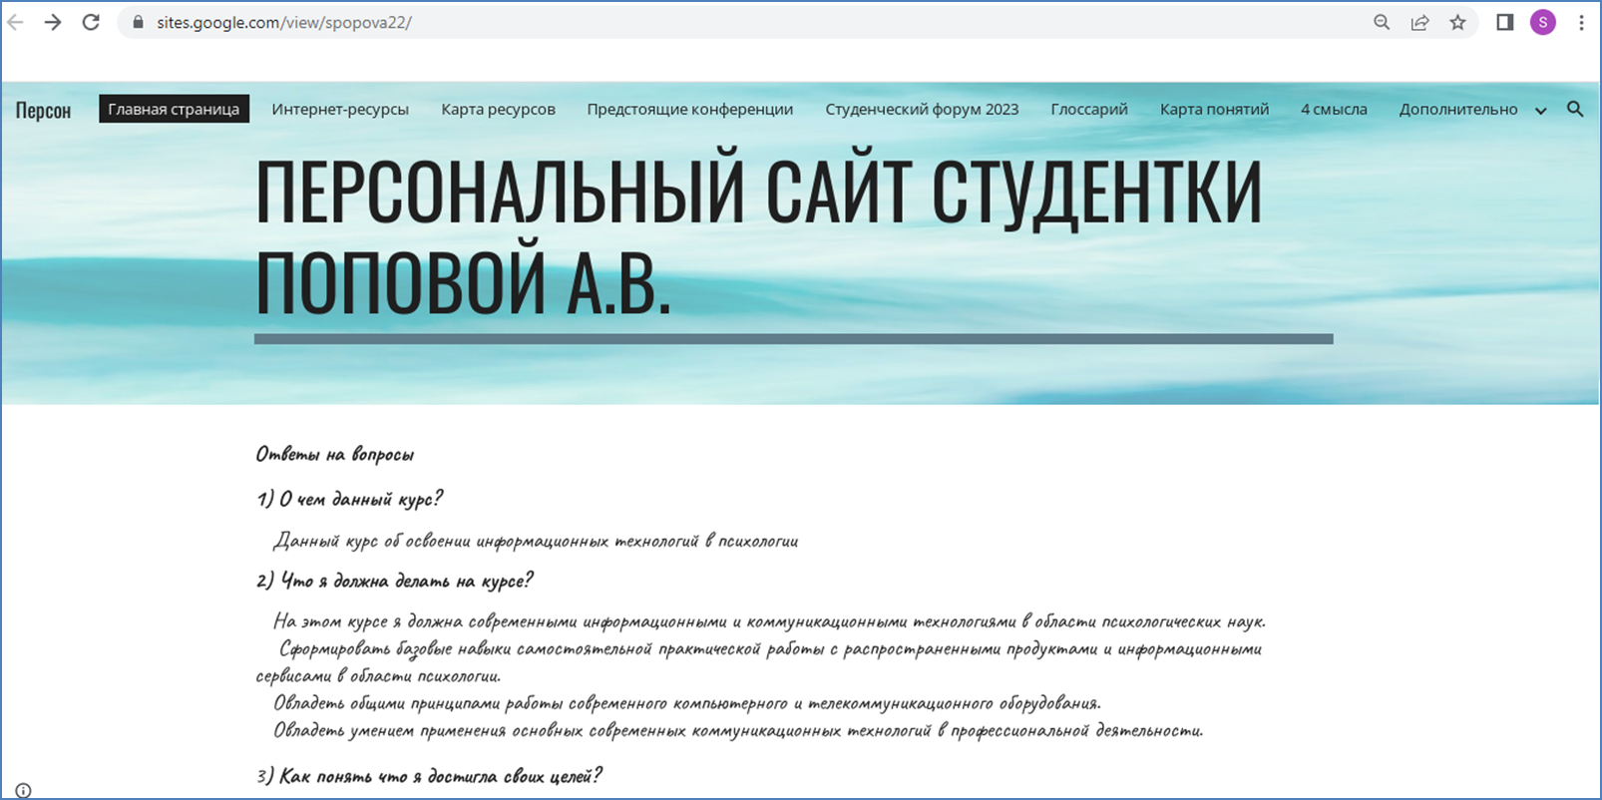
ПЕРСОНАЛЬНЫЙ САЙТ СТУДЕНТКИ
АЛЕКСАНДРЫ П.

Slide 15
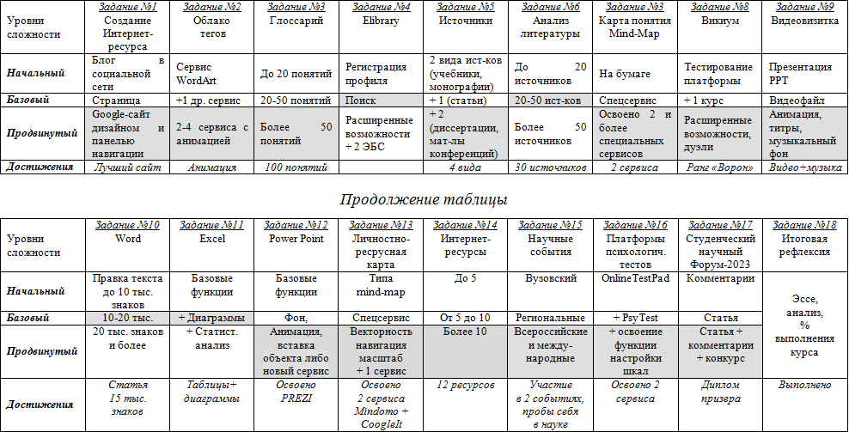
ИНДИВИДУАЛЬНЫЙ ОБРАЗОВАТЕЛЬНЫЙ МАРШРУТ СТУДЕНТА МАТВЕЯ Б.

Slide 16

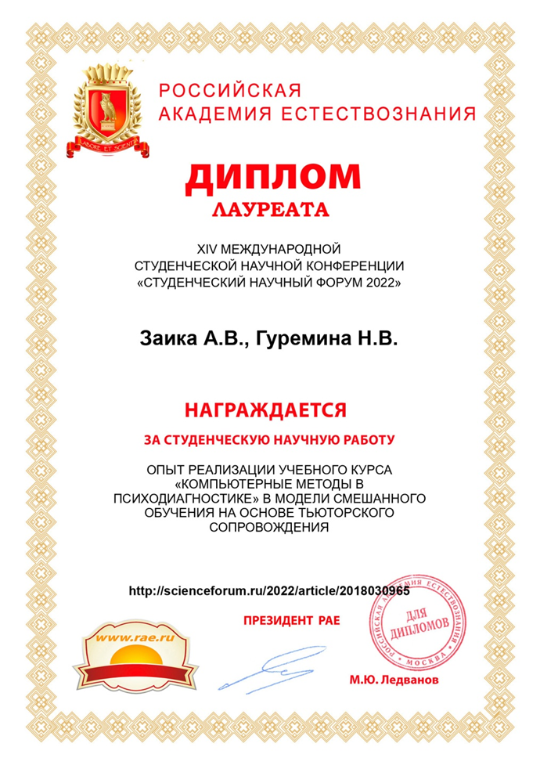
Достижения студентов на
Международной студенческой научной конференции «Студенческий Научный Форум-2022»

Slide 17
СПИСОК ПУБЛИКАЦИЙ
ПО ТЕМЕ ИССЛЕДОВАНИЯ
Гуремина Н.В., Данченко С.А. Развитие цифровых компетенций студентов-психологов в открытой информационной среде на основе тьюторского сопровождения // Russian Journal of Education and Psychology. 2022. Т. 13. № 4-2. С. 189-199. URL: https://www.elibrary.ru/item.asp?id=50038346 (статья ВАК)
Гуремина Н.В. Цифровые инструменты личностно-ресурсного картирования студентов-психологов [Электронный ресурс]. – Режим доступа: URL: https://thetutor.ru/regions/otdeleniya/primorskij-kraj/cifrovye-instrumenty-lichnostno-resursnogo-kartirovanija-studentov-psihologov/ (заметка на сайте МТА).
Тьюторское сопровождение студентов-психологов в открытой цифровой среде [Электронный ресурс]. – Режим доступа: URL: https://www.msun.ru/ru/news/id-7915 (заметка на сайте МГУ).
Данченко С.А., Гуремина Н.В. Использование технологии картирования в деятельности психолога// Russian Journal of Education and Psychology. 2022. Т. 13. № 1-2. С. 150-159. URL: https://www.elibrary.ru/item.asp?id=48374611 (статья ВАК)
Гуремина Н.В. Развитие когнитивных способностей у представителей разных поколений средствами тьюторского сопровождения (на примере платформы «Викиум») // Russian Journal of Education and Psychology. 2021. Т. 12. № 4-2. С. 126-135. URL: https://www.elibrary.ru/item.asp?id=47469807 (статья ВАК)

Slide 18
Благодарю за внимание!
Буду рада вопросам!
Мои контакты:
+7 (924) 339-3529 innov-man@yandex.ru

